Slide 1


Литературная игра
«За семью печатями»

Slide 2
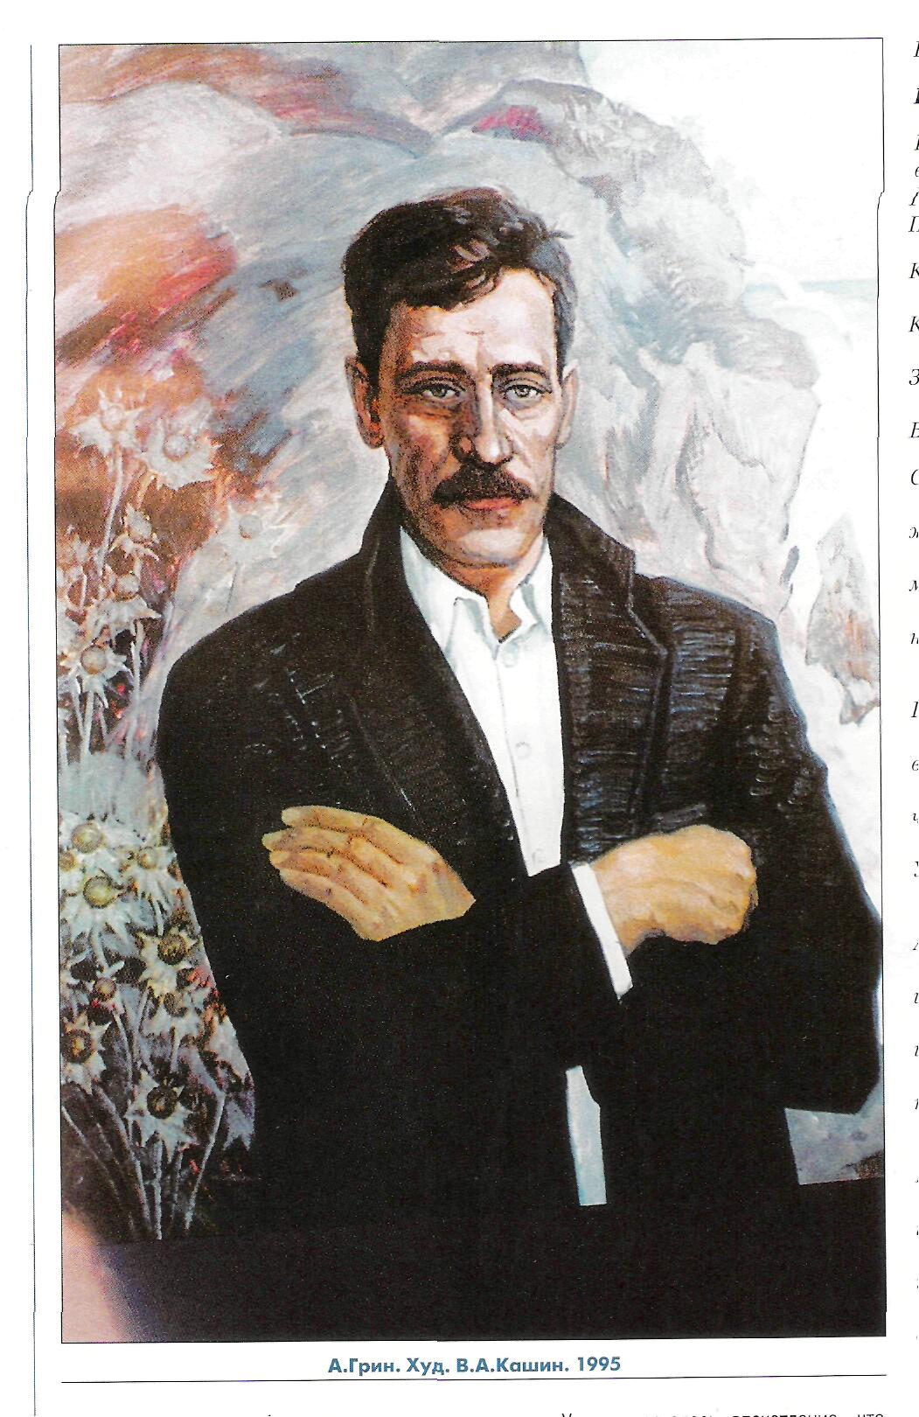
Александр Грин
(Александр Степанович Гриневский)
1880 – 1932 г.г.

Slide 3
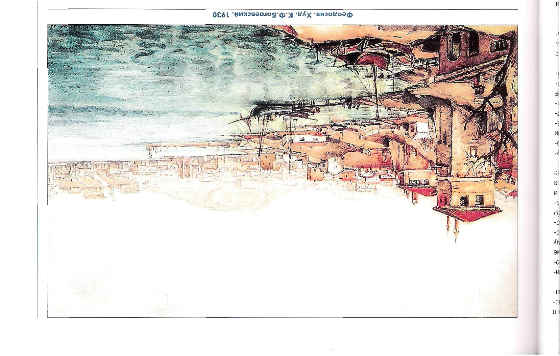

Slide 4
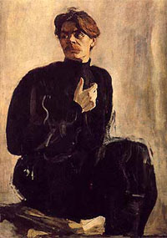
Максим
Горький

Slide 5
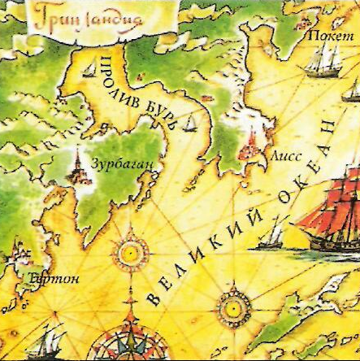

Slide 6
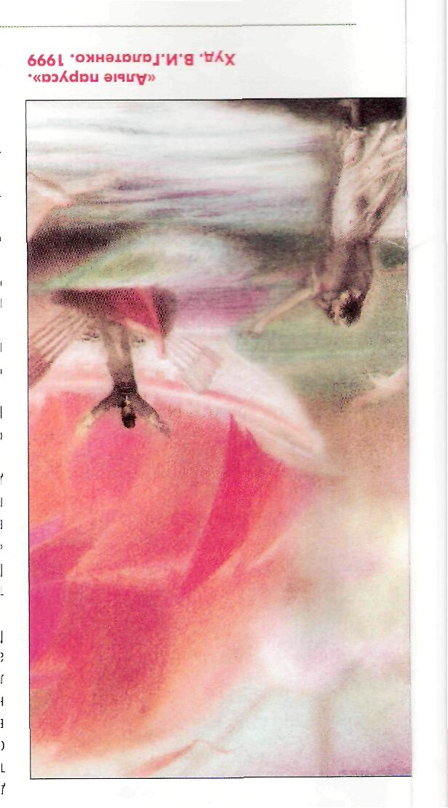
Феерия

Slide 7
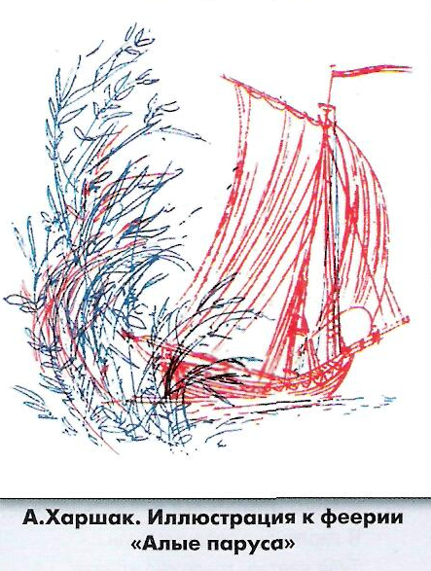

Slide 8
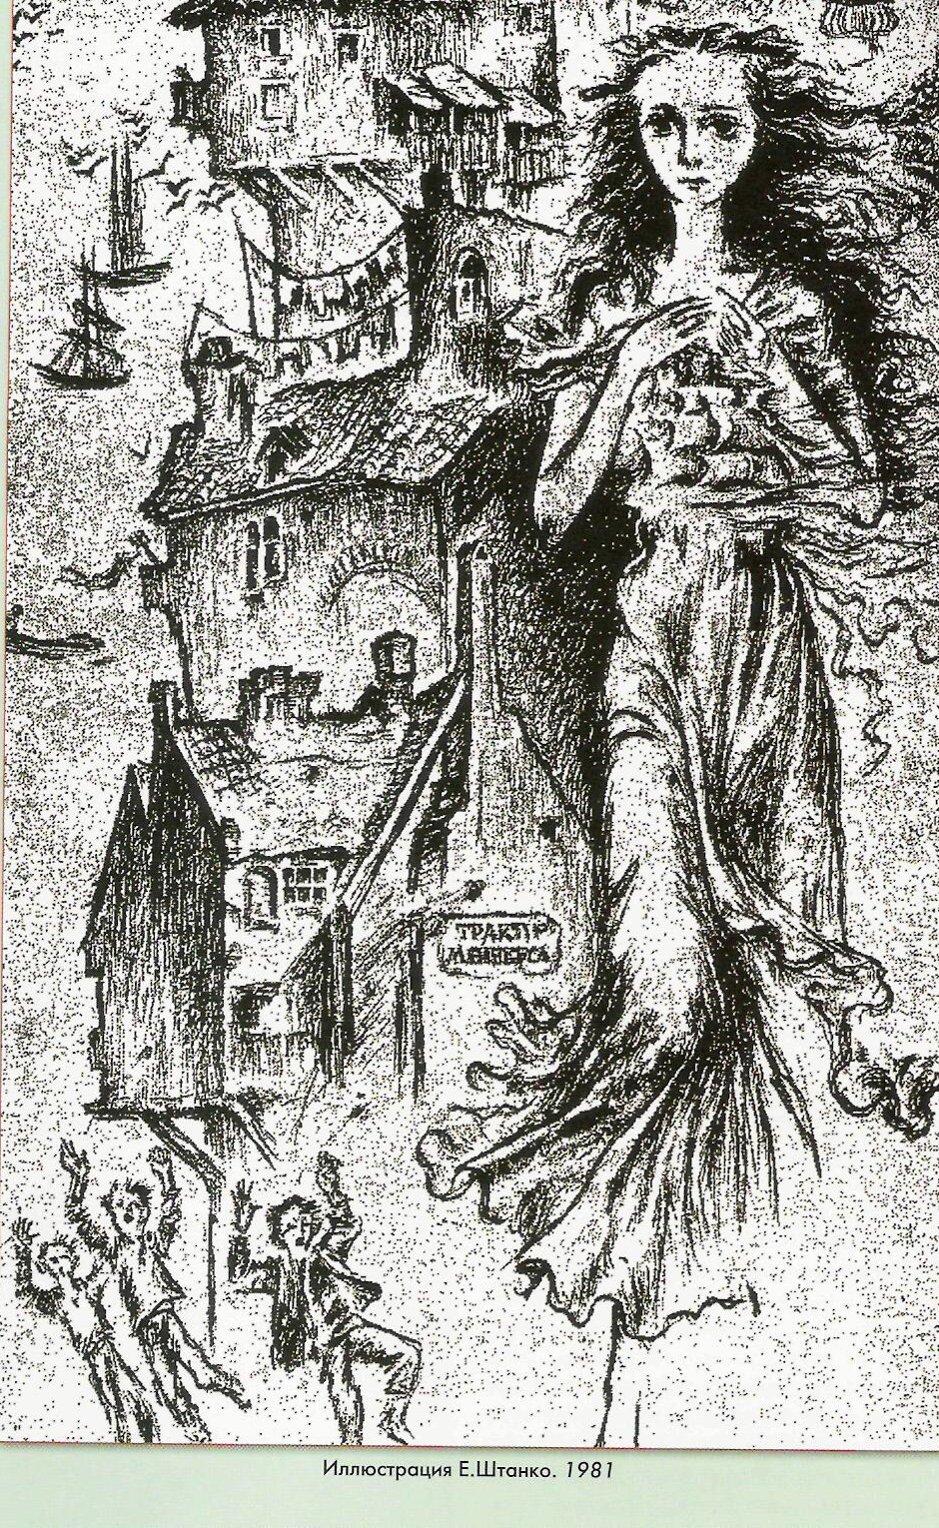
Как складывались отношения Ассоль со сверстниками?
Кто помог Ассоль не озлобиться против людей, остаться по-прежнему доброй девочкой?

Slide 9
Что такое любовь? Обратимся к словарю Ожегова:
Любовь:
1. чувство самоотверженной, сердечной привязанности;
2. склонность, пристрастие к чему-либо.
Самоотверженный — жертвующий своими интересами ради других, ради общего блага, героический и благородный.
Значит, любить — это жертвовать своими интересами, собой, ради других.

Slide 10
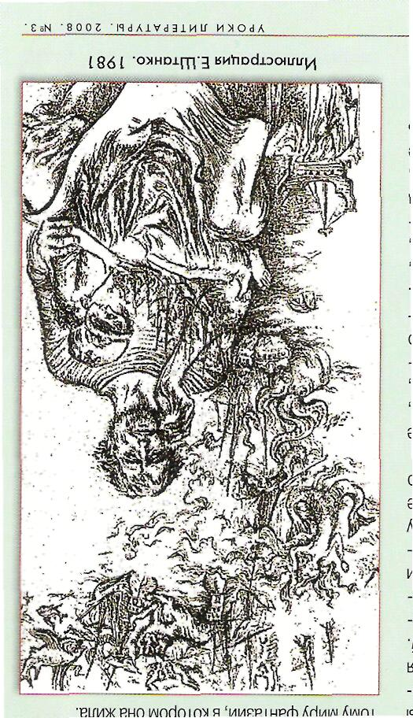

Slide 11
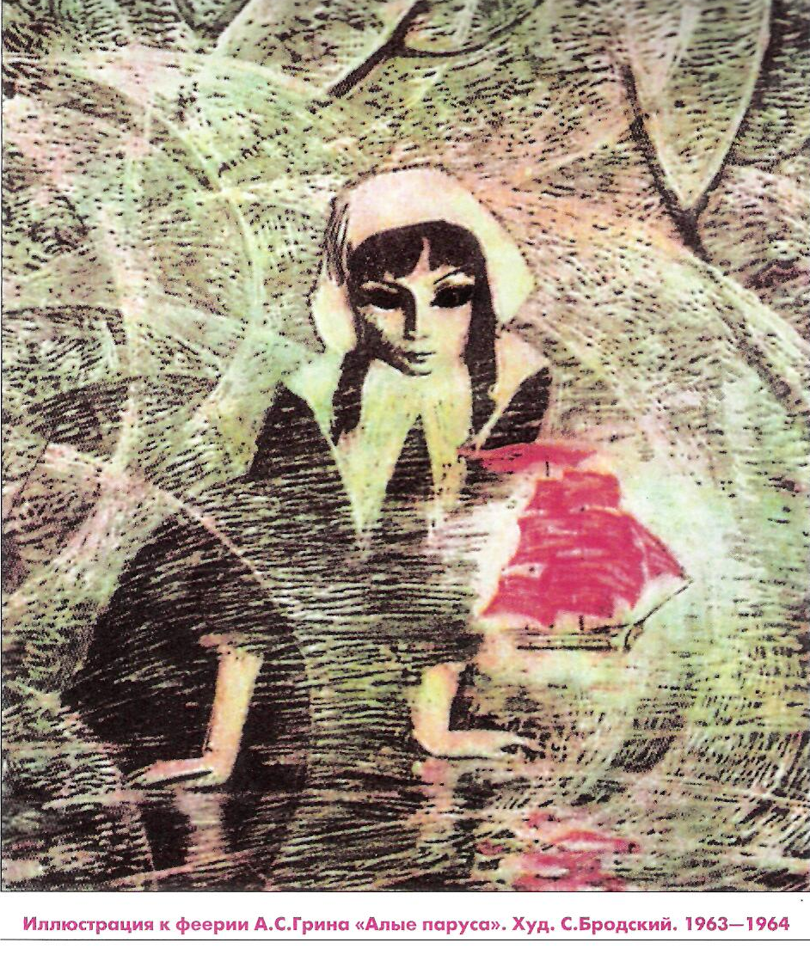

Slide 12
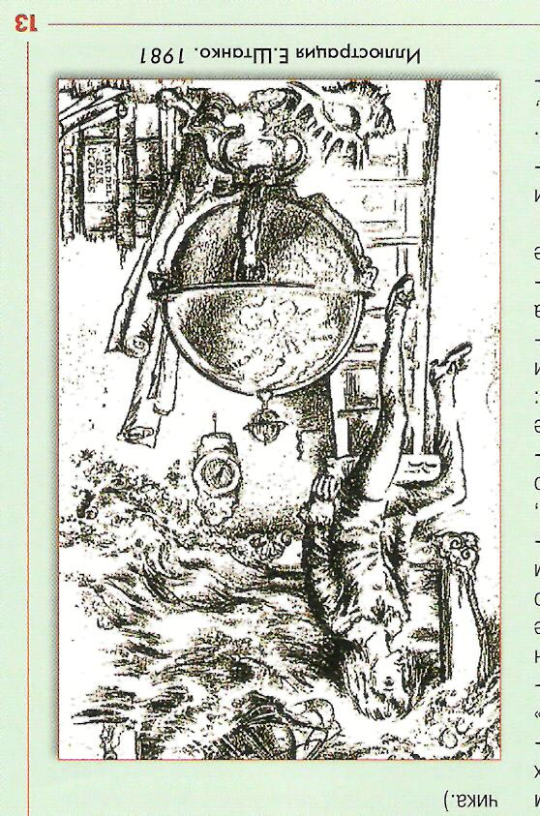

Slide 13
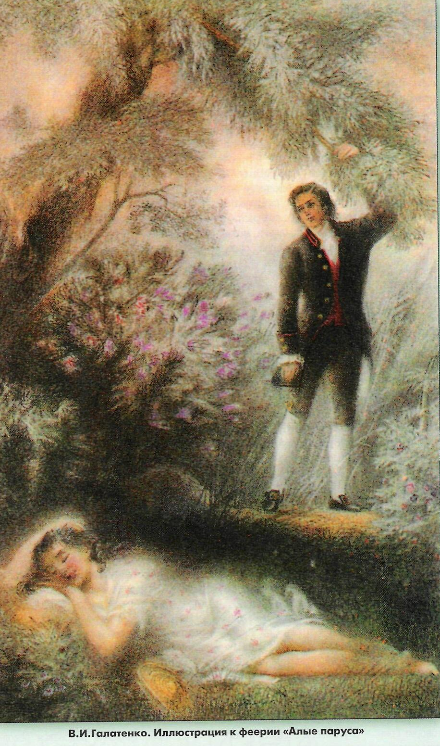

Slide 14
Александр Грин - Артур Грэй

Slide 15
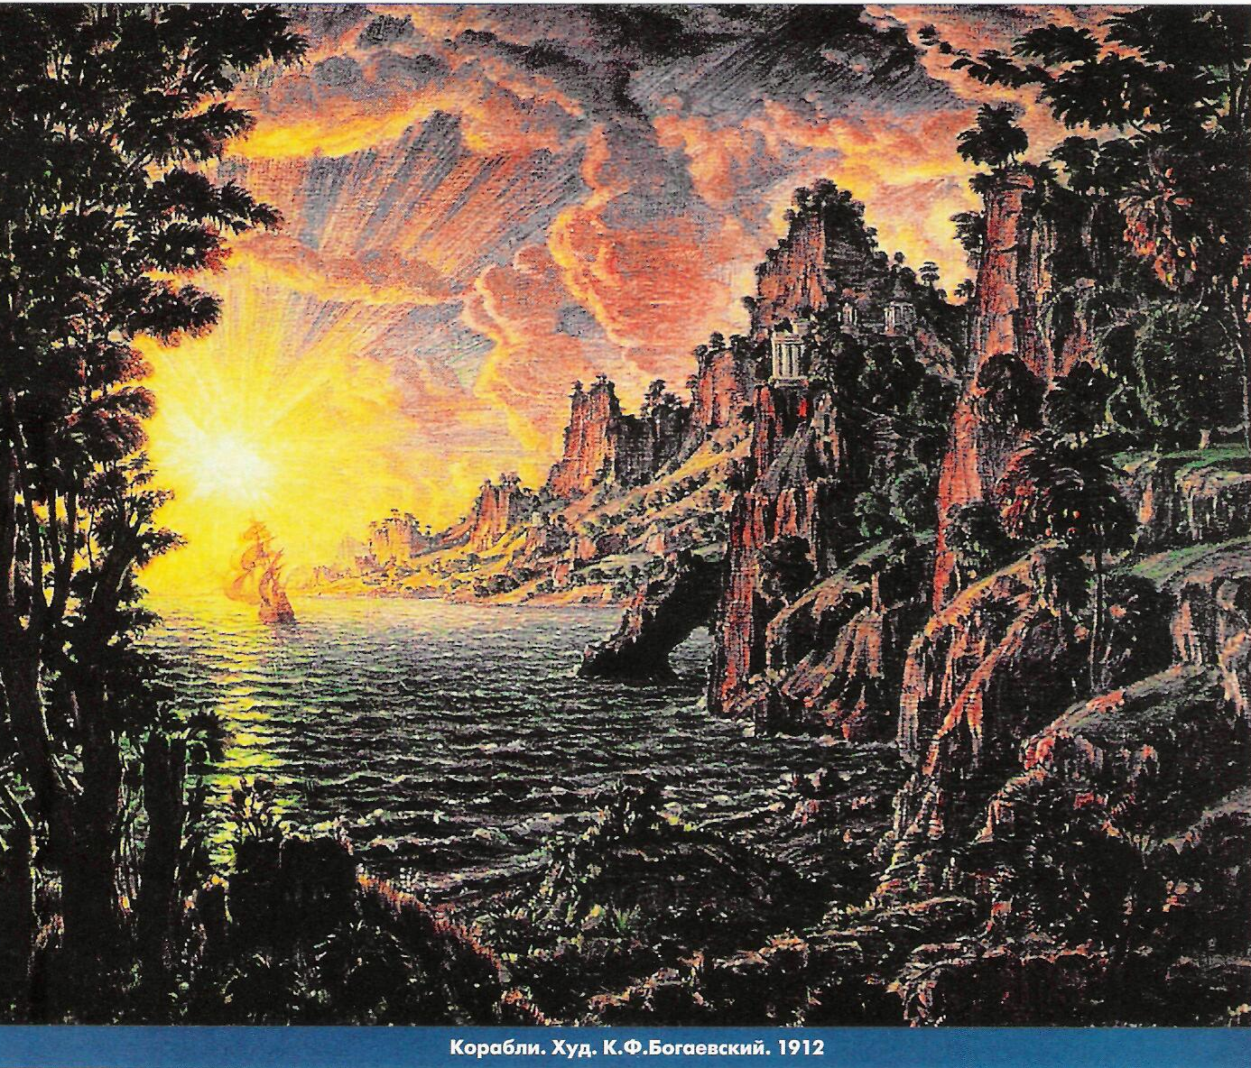

Slide 17


Slide 18

…Но если станет вдруг вам ваша жизнь полынна,
И век пахнёт чужим, и кров ваш обречён,
Послушайтесь меня, перечитайте Грина,
Вам нечего терять, не будьте дурачьём…
Б. Чичибабин

Slide 19
Ребята, надо верить в чудеса!
Когда-нибудь весенним утром ранним
Над океаном алые взметнутся паруса
И скрипка пропоёт над океаном…

